Slide 1
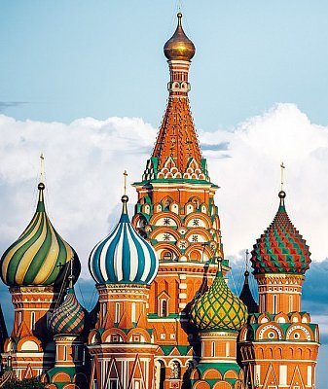
Проект по патриотическому воспитанию
«Маленькие жители большого города»
МАДОУ «ДС № 478 г. Челябинска»

Slide 2
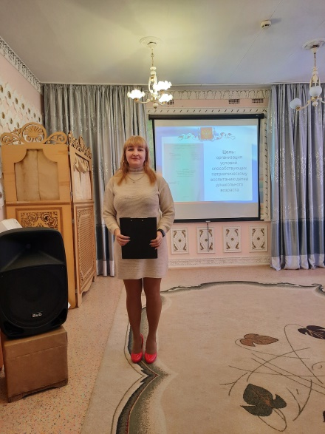
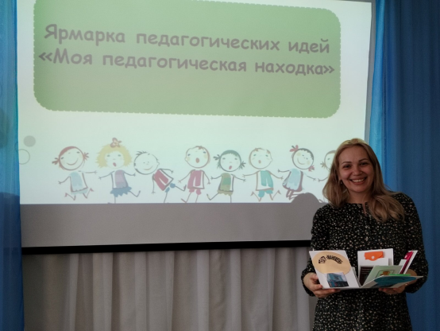
Участие педагогов Учреждения
в районных и городских мероприятиях
1. РМО «Создание образовательной среды для реализации приоритетного направления - документы, действия, среда»:
- «РППС по патриотическому воспитанию «Маленькие жители большого города» - Годзелых Я.С.;
- «Театральный куб» – Теплякова О.А.
2. Статьи в сборник «Создано. Рекомендовано – 2024»:
- «Патриотическое воспитание в ДОУ» - Годзелых Я.С.;
- ГМО «Театральный куб» - Теплякова О.А.

